Slide 1
Git, un gestionnaire de source
FORMATION
Méthodologie de développement
GIT

Slide 2
Git, un gestionnaire de source
Agenda
Les concepts de base
La configuration
Quelques commandes
Manipulation des commits
Les principes de merge
Les conflits
Workflow et organisation

Slide 3
Git, un gestionnaire de source
Git est
un gestionnaire de contenu
stocké sous la forme d'un graphe acyclique orienté d'objets
accessibles avec des références.
2 Git :
- le frontend (commandes porcelaine)
- le backend (commandes plumbing)
2 Types de stockages:
snapshot : contenu -> git -> enregistre tout le contenu dans une base de type clé/valeur/objet
delta : fichier -> svn, cvs -> enregistre que les différences

Slide 4
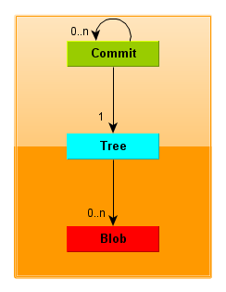
Git, un gestionnaire de source
3 Concepts :
1er Concept :
GIT est orienté contenu et non fichier, base de données clé(sha1)/valeur, 3 objets dans cette base (tree, blob, commit)
Objet commit, le(s) commit parent, qui a commiter, à quel heure, pourquoi [vert]
Objet tree, clé (SHA1, nom complet du fichier [en bleu]<-> blob),
Objet blob, le contenu, [en rouge]

Slide 5
Git, un gestionnaire de source
3 Concepts :
2ème Concept :
Les commits sont relier dans un graphe acyclique (DAG), ie, sans boucle.
Dans git, on pointe de l'enfant vers le parent, on regarde vers le passé, au contraire de svn...
Les commits sont manipulables à loisir.
Les objets ne sont jamais modifiés par git (immutables), git ne fait qu'ajouter des objets.
Il existe 6 opérations pour manipuler les commits :
commit -> avance dans le graphe
merge -> modélise une fusion : 2 branches qui n'ont font plus qu'une
Rebase -> simplifier le graphe : 2 branches que l'on met l'une derrière l'autre -> résultat linéaire
Squash -> fusion : C3 et C2 ne servent plus -> on regroupe dans C1 ; on passe de 3 à 1 commit
cherrypick -> copie d'un commit sans historique
revert -> le « détricotage », annule un commit déjà envoyé sur le serveur (BARE)

Slide 6
Git, un gestionnaire de source
3 Concepts :
3ème Concept :
Le contenu est accessible par référence (un pointeur).
Une référence pointe sur un commit. git gère les références avec namespace :
les namespaces sont des répertoires,
la référence est un simple fichier (40ko).
Par convention, la branche principale (init) est master (trunk dans svn), le dépôt distant (clone) est origin.
Les références sont donc utilisables par l'utilisateur (frontend)
2 types de références :
référence modifiée par git : quand on commit, git déplace la référence automatiquement pour que l'utilisateur connaisse le dernier commit (HEAD dans svn). une branche est une référence gérée par git
référence déplacée par l'utilisateur : un tag est une référence gérée par l'utilisateur

Slide 7
Git, un gestionnaire de source
Git en résumé :
- contenu (blob)
- système de fichier (tree)
- historisé (commit)
- facilement mémorisable (référence)

Slide 8
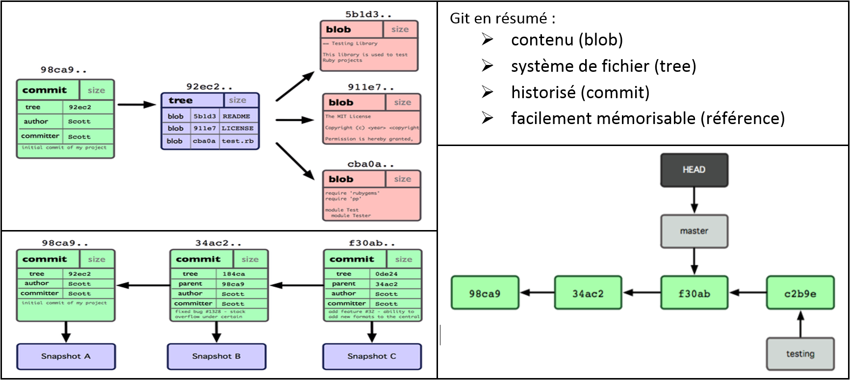
Git, un gestionnaire de source
Put -> git hash-object
Get -> git cat-file
Avec option -t (type) et –p
(contenu)
Notes:
Les alias :
git config --global alias.type 'cat-file -t‘
git config --global alias.content 'cat-file -p'

Slide 9
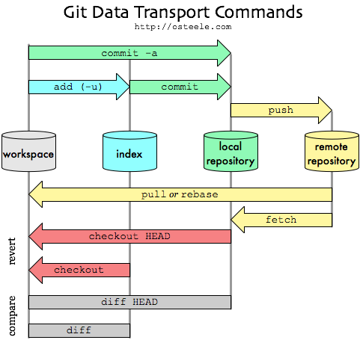
Git, un gestionnaire de source

Slide 10
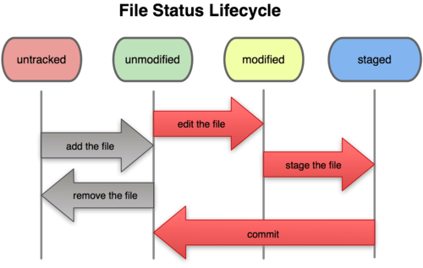
Git, un gestionnaire de source

Slide 11
Git, un gestionnaire de source
La configuration de GIT
La commande : git config
La configuration peut être stockée dans trois endroits différents :
Fichier /etc/gitconfig : Contient les valeurs pour tous les utilisateurs et tous les dépôts du système. Si vous passez l'option --system à git config, il lit et écrit ce fichier spécifiquement.
Fichier ~/.gitconfig : Spécifique à votre utilisateur. Vous pouvez forcer Git à lire et écrire ce fichier en passant l'option --global.
Fichier config dans le répertoire Git (c'est-à-dire .git/config) du dépôt en cours d'utilisation : spécifique au seul dépôt en cours.
Chaque niveau surcharge le niveau précédent :
les valeurs dans .git/config surchargent celles de /etc/gitconfig

Slide 12
Git, un gestionnaire de source
La configuration de GIT
git config --global user.name "Prénom Nom"
git config --global user.email "votre@email.com"
L’éditeur
git config --global core.editor "vi"
Visualisation graphique des logs
git config --global alias.k '!gitk --all &'
.gitignore
Le fichier .gitignore permet d’ignorer des fichiers, en utilisant des expressions régulières

Slide 13
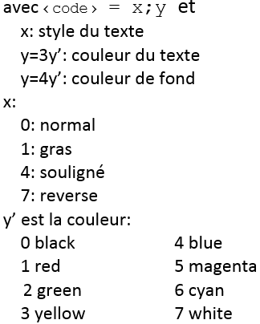
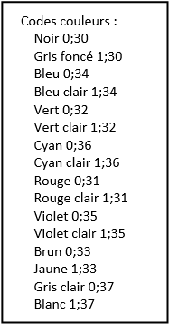
Git, un gestionnaire de source
La configuration de GIT
Le prompt
Les couleurs
Les couleurs doivent être « escapées », le code de la couleur doit être suivi par un m.
Mettre \[\033[‹code›m\] et \[\033[0m\] autour de la partie de votre prompt que vous voulez personnaliser.
Si deux couleurs sont données, la première est au premier plan et la seconde est l'arrière-plan.
echo -e "\033[01;32m\033[44mHello world\033[0m"
affiche « Hello world » en vert sur fond bleu.
L’ensemble peut être raccourci en précisant en une seule instruction, la couleur de fond, celle du texte et éventuellement un (ou des) paramètre(s) d’action(s) :
echo -e "\033[05;01;32;44mHello world\033[0m"
Affiche « Hello world » en clignotant (05), gras (01), vert (32), sur fond bleu (44).
Notes:
Couleurs et Styles
Les couleurs doivent être « escapées », le code de la couleur doit être suivi par un m.
Mettre \[\033[‹code›m\] et \[\033[0m\] autour de la partie de votre prompt que vous voulez personnaliser.
avec ‹code› = x;y et
x: style du texte
y=3y’: couleur du texte
y=4y’: couleur de fond
x:
0: normal
1: gras
4: souligné
7: reverse
y’ est la couleur:
0 black 4 blue
1 red 5 magenta
2 green 6 cyan
3 yellow 7 white
Codes couleurs :
Noir 0;30
Gris foncé 1;30
Bleu 0;34
Bleu clair 1;34
Vert 0;32
Vert clair 1;32
Cyan 0;36
Cyan clair 1;36
Rouge 0;31
Rouge clair 1;31
Violet 0;35
Violet clair 1;35
Brun 0;33
Jaune 1;33
Gris clair 0;37
Blanc 1;37
Par exemple :
echo -e "\033[01;32m\033[44mHello world\033[0m"
affiche « Hello world » en vert sur fond bleu.
L’ensemble peut être raccourci en précisant en une seule instruction, la couleur de fond, celle du texte et éventuellement un (ou des) paramètre(s) d’action(s) :
echo -e "\033[05;01;32;44mHello world\033[0m"
Affiche « Hello world » en vert (32), gras (01), clignotant (05) sur fond bleu (44).

Slide 14
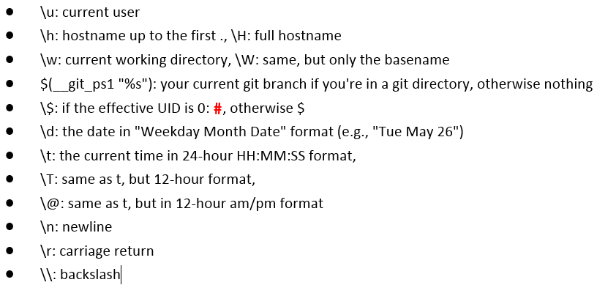
Git, un gestionnaire de source
La configuration de GIT
Le prompt
Les informations utiles
Copier les fichiers https://github.com/git/git/tree/master/contrib/completion dans /etc/bash_completion.d/
Dans votre .bashrc, ajouter à la fin
if [ -f "/etc/bash_completion.d/git-prompt.sh" ]; then
source /etc/bash_completion.d/git-prompt.sh
Fi
export PS1='\[\033[01;32m\]\u@\h\[\033[01;30m\](\t)\[\033[01;35m\] \w\[\033[31m\]$(__git_ps1 "(%s)") \[\033[01;33m\]$\[\033[0m\] '
Notes:
https://git-scm.com/book/fr/v1/Les-bases-de-Git-Trucs-et-astuces
Pour informations :
GIT_PS1_SHOWDIRTYSTATE : signaler les modifs
à la copie locale (symbole *)
à l’index (le stage, symbole +).
GIT_PS1_SHOWSTASHSTATE : signaler la présence d’entrées dans le stash (symbole $)
GIT_PS1_SHOWUNTRACKEDFILES : signaler la présence de fichiers ni versionnés ni ignorés, donc untracked, dans la copie locale (symbole %).
GIT_PS1_SHOWUPSTREAM : indiquer le rapport entre la branche locale et sa version trackée :
en retard <
en avance >
synchro =
ayant divergé <>
Les affichages peuvent être modifiés selon la valeur de la variable ; les symboles décrits ici sont pour la valeur auto, mais on en a d’autres, notamment verbose. Voyez votre script de prompt pour les détails.
GIT_PS1_DESCRIBE_STYLE peut prendre diverses valeurs pour représenter un detached HEAD ; par défaut (default), on a l’abbreviated SHA mais on a d’autres options, la plus utile étant branch.
\u: current user
\h: hostname up to the first ., \H: full hostname
\w: current working directory, \W: same, but only the basename
$(__git_ps1 "%s"): your current git branch if you're in a git directory, otherwise nothing
\$: if the effective UID is 0: #, otherwise $
\d: the date in "Weekday Month Date" format (e.g., "Tue May 26")
\t: the current time in 24-hour HH:MM:SS format, \T: same, but 12-hour format, \@: same, but in 12-hour am/pm format
\n: newline
\r: carriage return
\\: backslash

Slide 15
Git, un gestionnaire de source
La configuration de GIT
Les alias
git config --global alias.monAlias ‘maCommande’
Quelques alias utiles :
co = checkout = passage d’une branche à l’autre
ci = commit dans le repository local
st = status -u = statut du dépôt local avec visu des fichiers non trackés
br = branch –vv = details des branches
amend = commit --amend = amender un commit
k = !gitk --all & = ouvre avec toutes les branches
lg1 = Détails du dernier commit
lg2 = Détails des 2 derniers commits avec visu des différences
lg9 = les 9 derniers commits
conflits = visu des fichiers en conflit
alias = visu des alias
demon = lance le daemon en local pour permettre des pull/fetch de votre repos
Notes:
Git contient un outil appelé git config pour vous permettre de voir et modifier les variables de configuration qui contrôlent tous les aspects de l'apparence et du comportement de Git. Ces variables peuvent être stockées dans trois endroits différents :
Fichier /etc/gitconfig : Contient les valeurs pour tous les utilisateurs et tous les dépôts du système. Si vous passez l'option --system à git config, il lit et écrit ce fichier spécifiquement.
Fichier ~/.gitconfig : Spécifique à votre utilisateur. Vous pouvez forcer Git à lire et écrire ce fichier en passant l'option --global.
Fichier config dans le répertoire Git (c'est-à-dire .git/config) du dépôt en cours d'utilisation : spécifique au seul dépôt en cours. Chaque niveau surcharge le niveau précédent, donc les valeurs dans .git/config surchargent celles de /etc/gitconfig.

Slide 16
Git, un gestionnaire de source
La configuration de GIT
Outil de différence / merge :
git config --global merge.tool diffmerge
Voir sa configuration :
git config --list
git config --get-regexp alias
git config user.name
Obtenir de l’aide :
git help <verbe>
Notes:
Git contient un outil appelé git config pour vous permettre de voir et modifier les variables de configuration qui contrôlent tous les aspects de l'apparence et du comportement de Git. Ces variables peuvent être stockées dans trois endroits différents :
Fichier /etc/gitconfig : Contient les valeurs pour tous les utilisateurs et tous les dépôts du système. Si vous passez l'option --system à git config, il lit et écrit ce fichier spécifiquement.
Fichier ~/.gitconfig : Spécifique à votre utilisateur. Vous pouvez forcer Git à lire et écrire ce fichier en passant l'option --global.
Fichier config dans le répertoire Git (c'est-à-dire .git/config) du dépôt en cours d'utilisation : spécifique au seul dépôt en cours. Chaque niveau surcharge le niveau précédent, donc les valeurs dans .git/config surchargent celles de /etc/gitconfig.

Slide 17
Git, un gestionnaire de source
Les commandes de base
git config --global user.name "John Doe"
git config --global user.email johndoe@example.com
git init
-> crée le dépôt local : .git
vim .git/HEAD
-> ref: refs/heads/master
ll .git/refs/heads/
-> total 0
vim fichier1
-> création d’un fichier
git add fichier1
-> Ajout dans la zone tampon
git ci -m 'Premier commit‘
-> le commiter dans le dépôt local
ll .git/refs/heads/
-> un fichier master !
vim .git/refs/heads/master
-> le SHA1 du commit
git cat-file -p 349d8ae
-> montre le contenu de l’objet
git cat-file -t 349d8ae
-> montre le type d’objet
Note: git ci --allow-empty -> 1er commit vide ! Best practice.

Slide 18
Git, un gestionnaire de source
Les commandes de base
vi fichier1
git st

Slide 19
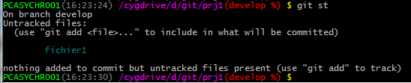
Git, un gestionnaire de source
Les commandes de base
vi fichier1
git st

Slide 20
Git, un gestionnaire de source
Les commandes de base
vi fichier1
git st -> Untracked files
git add fichier1
git st

Slide 21

Git, un gestionnaire de source
Les commandes de base
vi fichier1
git st
git add fichier1
git st

Slide 22
Git, un gestionnaire de source
Les commandes de base
vi fichier1
git st -> Untracked files
git add fichier1
git st -> Changes to be committed
vi fichier1
git st

Slide 23
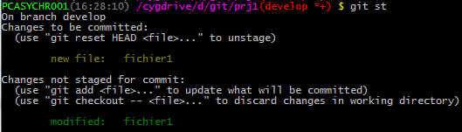
Git, un gestionnaire de source
Les commandes de base
vi fichier1
git st
git add fichier1
git st
vi fichier1
git st

Slide 24
Git, un gestionnaire de source
Les commandes de base
vi fichier1
git st -> Untracked files
git add fichier1
git st -> Changes to be committed
vi fichier1
git st -> Changes not staged for commit
git diff

Slide 25

Git, un gestionnaire de source
Les commandes de base
vi fichier1
git st
git add fichier1
git st
vi fichier1
git st
git diff

Slide 26
Git, un gestionnaire de source
Les commandes de base
vi fichier1
git st -> Untracked files
git add fichier1
git st -> Changes to be committed
vi fichier1
git st -> Changes not staged for commit
git diff -> différence entre le working directory et le staging
git add fichier1
git ci -m 'Ajout fichier1‘
git st

Slide 27

Git, un gestionnaire de source
Les commandes de base
vi fichier1
git st
git add fichier1
git st
vi fichier1
git st
git diff
git add fichier1
git ci -m 'Ajout fichier1‘
git st

Slide 28
Git, un gestionnaire de source
Les commandes de base
vi fichier1
git st -> Untracked files
git add fichier1
git st -> Changes to be committed
vi fichier1
git st -> Changes not staged for commit
git diff -> différence entre le working directory et le staging
git add fichier1
git ci -m 'Ajout fichier1‘
git st -> nothing to commit, working directory clean
vi fichier1
git add fichier1
git diff --staged

Slide 29
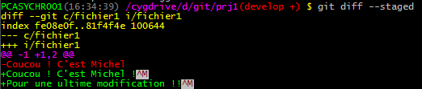
Git, un gestionnaire de source
Les commandes de base
vi fichier1
git st
git add fichier1
git st
vi fichier1
git st
git diff
git add fichier1
git ci -m 'Ajout fichier1‘
git st
vi fichier1
git add fichier1
git diff --staged

Slide 30
Git, un gestionnaire de source
Les commandes de base
vi fichier1
git st -> Untracked files
git add fichier1
git st -> Changes to be committed
vi fichier1
git st -> Changes not staged for commit
git diff -> différence entre le working directory et le staging
git add fichier1
git ci -m 'Ajout fichier1‘
git st -> nothing to commit, working directory clean
vi fichier1
git add fichier1
git diff --staged -> différence entre le staging et le dépôt

Slide 31
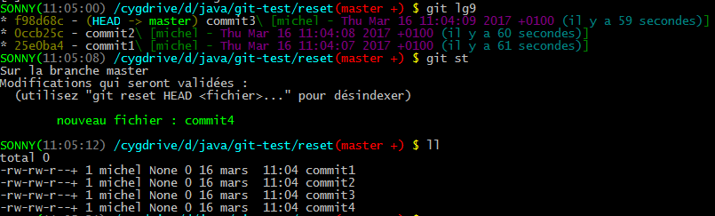
Git, un gestionnaire de source
Les commandes de base
git reset positionnement dans le graphe
git reset --mixed HEAD~1
?
Notes:
git init
touch commit1
git add commit1
git commit -a -m 'commit1'
touch commit2
git add commit2
git commit -a -m 'commit2'
touch commit3
git add commit3
git commit -a -m 'commit3'
touch commit4
git add commit4

Slide 32
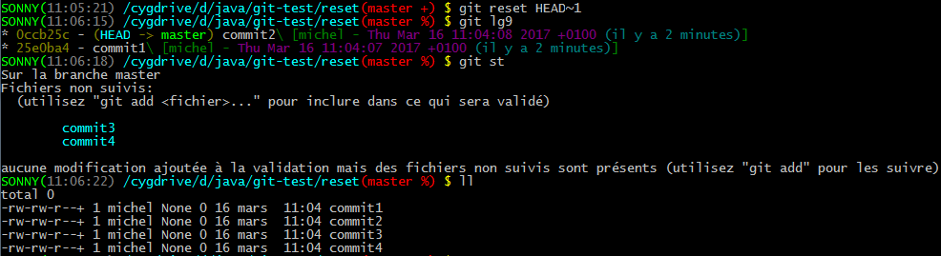
Git, un gestionnaire de source
Les commandes de base
git reset positionnement dans le graphe
git reset --mixed HEAD~1
--mixed -> déplace la référence, supprime de l'index et garde le workspace (default)
git reset --hard HEAD~1
?

Slide 33
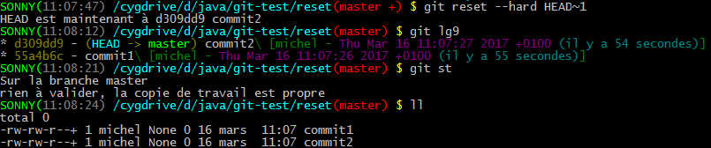
Git, un gestionnaire de source
Les commandes de base
git reset positionnement dans le graphe
git reset --hard HEAD~1
--hard -> déplace la référence, supprime de l'index et du workspace
git reset --soft HEAD~1
?

Slide 34
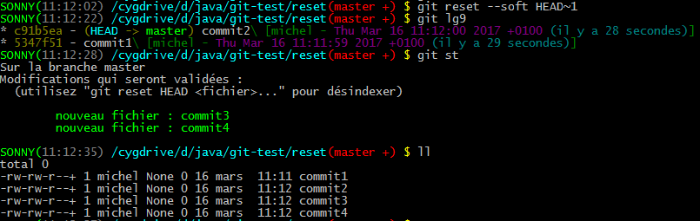
Git, un gestionnaire de source
Les commandes de base
git reset positionnement dans le graphe
git reset --soft HEAD~1
--soft -> déplace la référence, garde l'index et garde le workspace

Slide 35
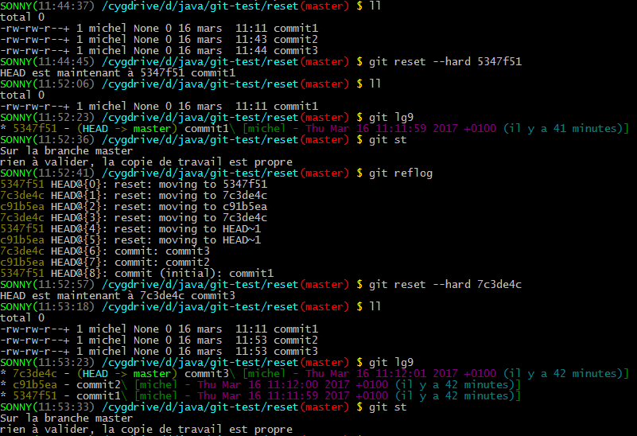
Git, un gestionnaire de source
Les commandes de base
git ne supprime AUCUN commits
git reflog

Slide 36

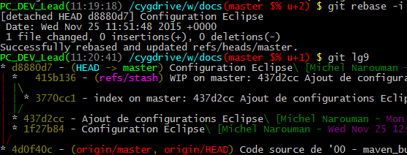
Git, un gestionnaire de source
Les commandes de base
Mettre de côté le travail en cours avant de changer de branche : stash
Supposons que l’on veuille faire le ménage dans nos commits…
Git nous dis qu’on ne peut pas car des fichiers modifiés existent :
il nous faut un workspace propre pour ce ménage. On va sauvegarder (stash).
Je peux maintenant faire le ménage :
On voit le stash dans l’historique.

Slide 37
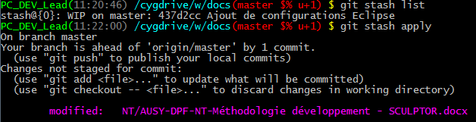

Git, un gestionnaire de source
Les commandes de base
Mettre de côté le travail en cours avant de changer de branche : stash
On le voit aussi dans la liste des stash
Après l‘apply, je retrouve mon fichier modifié.
Je peux donc supprimer le stash et retrouver un historique propre

Slide 38
Git, un gestionnaire de source
Les commandes de base
Les branches distantes
Branches locales non modifiables localement
Références à l'état des branches sur le dépôt distant
Les références ont le format distant/branche. (origin/master)
Mise à jour via :
git fetch distant branche (photo de la branche distant copiée localement)
git pull distant branche (pull = fetch + merge)
Renvoie des modifications locales au serveur via :
git push distant brancheLocale:brancheDistante
git push distant brancheLocale (si brancheLocale = brancheDistante)
git push (si push.default = upstream)
git remote -v : affiche la liste de nos repos distants

Slide 39
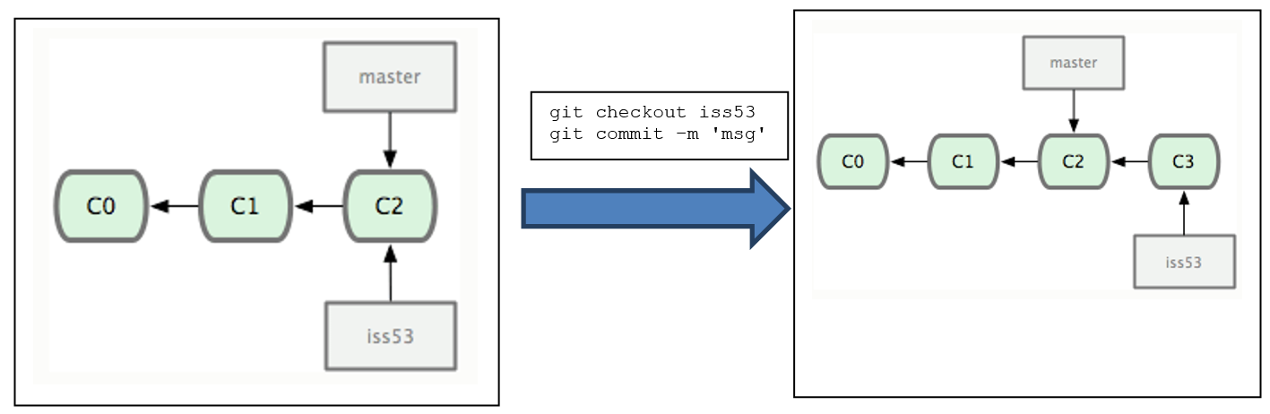
Git, un gestionnaire de source
6 Commandes essentiels
1) Commit : avance dans le graphe

Slide 40
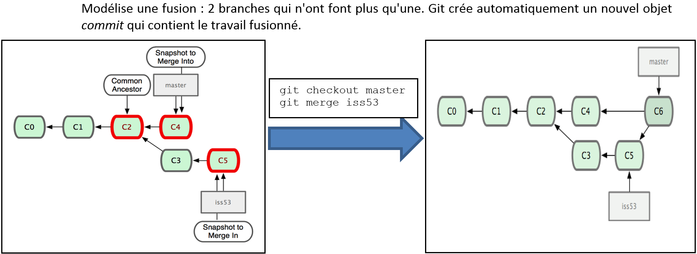
Git, un gestionnaire de source
6 Commandes essentiels
2) Merge
Notes:
git co -b develop
vim .git/HEAD
ll .git/refs/heads/
vim .git/refs/heads/master
vim .git/refs/heads/develop
vim fichier2
git add fichier2
git ci -m 'Ajout fichier2‘
git lg
git co master
vim fichier1
git ci -a -m 'Ajout fichier1‘
git lg
git merge develop
git lg

Slide 41
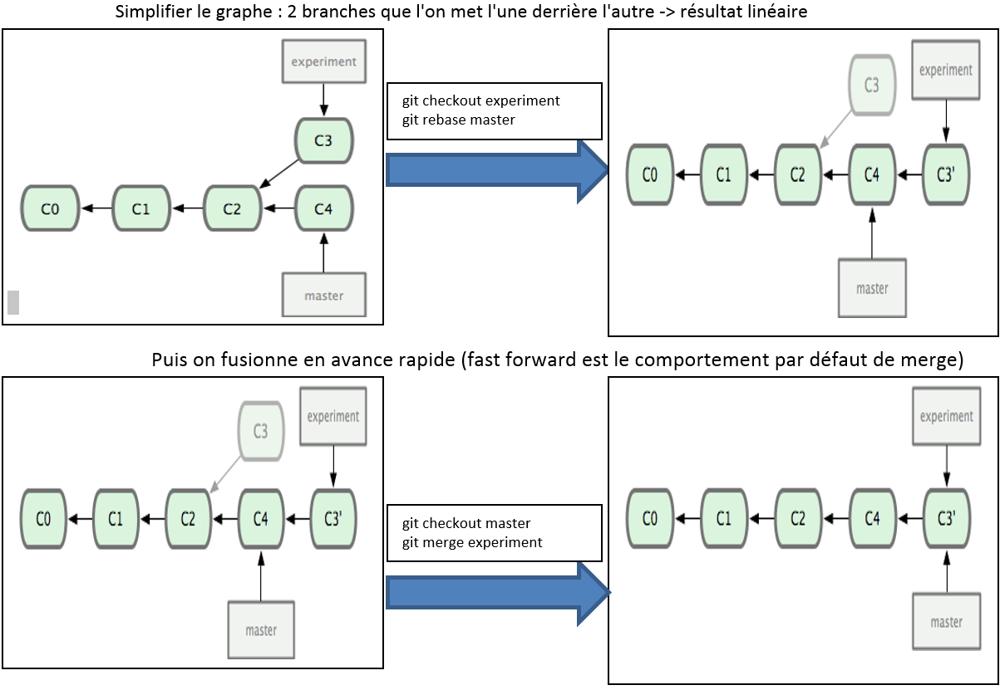
Git, un gestionnaire de source
6 Commandes essentiels
3) Rebase
Notes:
git co develop
vim fichier2
git ci -a -m 'Ajout fichier2‘
git lg
git co master
vim fichier1
git ci -a -m 'Ajout fichier1‘
git lg
git co develop
git lg
git rebase master
git lg

Slide 42
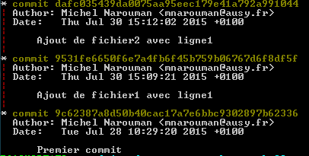
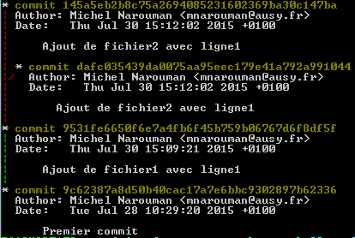
Git, un gestionnaire de source
6 Commandes essentiels
4) Cherrypick
Notes:
vi fichier1 git add fichier1
git ci fichier1 -m 'Ajout de fichier1 avec ligne1'
git co -b develop
vi fichier2
git add fichier2
git ci fichier2 -m 'Ajout de fichier2 avec ligne1'
git log --all --graph
Le cherry-pick prend donc un commit et l’applique sur la branche courante en créant un nouveau commit ! Il faut bien retenir que git crée de nouveau commit à chaque fois et qu’aucun commit dans git ne peut être supprimé !! La commande git reflog donne TOUS les commit sans exception d’un projet !

Slide 43
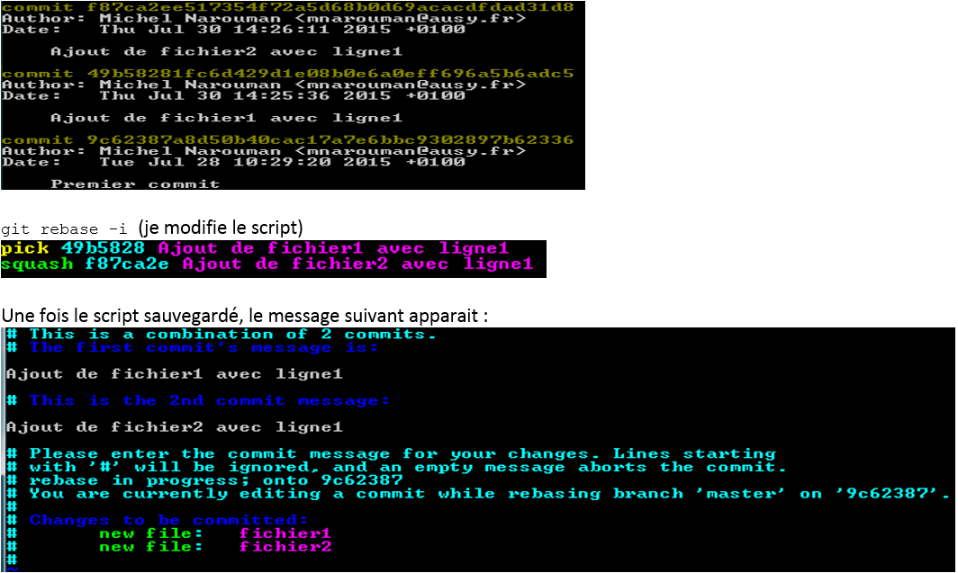
Git, un gestionnaire de source
6 Commandes essentiels
5) Squash, la fusion
Notes:
Nettoie le graphe : commit3 et commit2 ne servent à rien -> on les regroupe dans commit1 : de 3 commits on passe à 1 commit. On utilise l’option -i de git rebase.
Lorsque vous spécifiez « squash », Git applique cette modification et la modification juste précédente et fusionne les messages de validation.
En utilisant fixup plutôt que squash, git prend le message précédent :
p, pick = use commit
r, reword = use commit, but edit the commit message
e, edit = use commit, but stop for amending
s, squash = use commit, but meld into previous commit
f, fixup = like "squash", but discard this commit's log message
x, exec = run command (the rest of the line) using shell
d, drop = remove commit
These lines can be re-ordered; they are executed from top to bottom.
If you remove a line here THAT COMMIT WILL BE LOST.
However, if you remove everything, the rebase will be aborted.
Note that empty commits are commented out

Slide 44
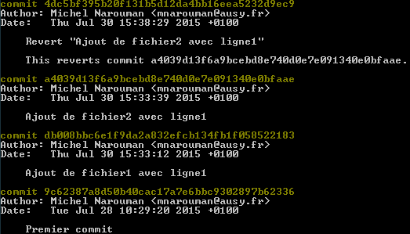
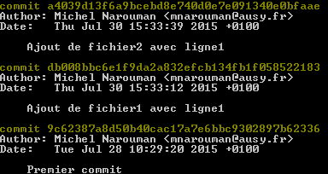
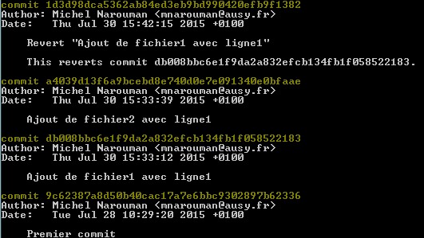
Git, un gestionnaire de source
6 Commandes essentiels
6) Revert
git revert HEAD
git revert HEAD~1
Annulation d’un commit déjà envoyé sur le serveur (BARE)
Notes:
Annuler un commit publié : prend le SHA1 demandé, tous les ajouts sont supprimés et toutes les soustractions sont transformés en ajouts.
Attention, revert crée un nouveau commit :
Si vous aviez: C1 <— C2 <— C3 et que vous vouliez annuler C3.
git revert HEAD prend le précédent commit, crée une commit exactement inverse, et l’applique.
Donc C1 <— C2 <— C3 <— C4, avec C4 comme exacte inverse de C3.

Slide 45

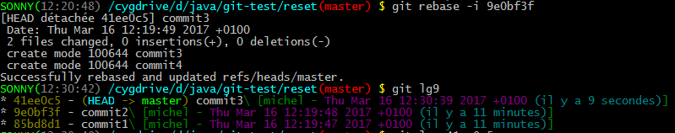
Git, un gestionnaire de source
Ménage dans ses commits avant un push :
git rebase -i
La fusion
squash : fusionner les diffs et les messages du commit en cours et du précédent
fixup : fusionner les diffs du commit en cours et du précédent.
Notes:
Tout dépend de la raison de la fusion.
Le verbe squash va fusionner les diffs et les messages du commit en cours et du précédent, ce qui est rarement ce qu’on veut.
Le verbe fixup : La plupart du temps, il s’agit d’un correctif qu’on aura mis plusieurs commits à finaliser réellement, et le message d’origine est suffisant autant qu’adéquat : on veut juste fusionner les diffs, toujours du commit en cours et du précédent.

Slide 46


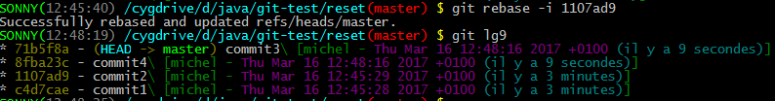
Git, un gestionnaire de source
Ménage dans ses commits avant un push :
git rebase -i
Réordonner
Il suffit de réordonner les lignes (dans vi : dd, p ou P).
Le bon fonctionnement n’est toutefois pas garanti :
Si un commit B dépend du commit A, les intervertir va poser des soucis.

Slide 47


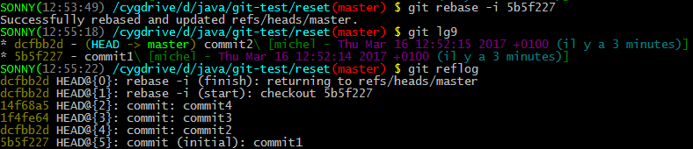
Git, un gestionnaire de source
Ménage dans ses commits avant un push :
git rebase -i
Supprimer
Il suffit de supprimer les lignes correspondantes.
Les commits restent néanmoins dans la base -> git reflog

Slide 48
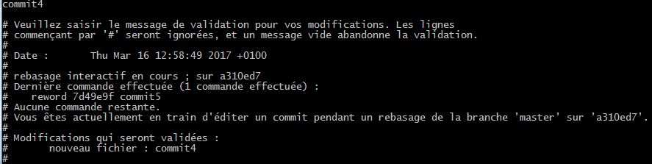
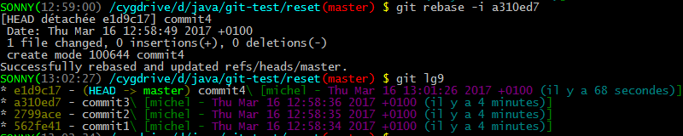
Git, un gestionnaire de source
Ménage dans ses commits avant un push :
git rebase -i
Recommenter
reword : Pour corriger une faute, expliciter le contenu, etc.,,

Slide 49

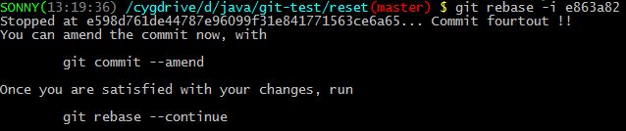
Git, un gestionnaire de source
Ménage dans ses commits avant un push :
git rebase -i
Découper
Applique le « commit fourtout »
déplace la référence sur le « commit fourtout », supprime l'index et garde le workspace
Git laisse le workspace dans l’état juste avant le commit.
On a plus qu’à faire notre ménage : le découpage
Notes:
C’est le cas de figure le plus avancé. Git va exécuter le commit à découper, puis nous donner la main juste après, donc sur un clean tree. À nous de procéder aux manipulations souhaitées, pour reprendre ensuite le fil du rebase à partir, là aussi, d’un clean tree. Le verbe nécessaire est edit. Voyons cela en détails :
Pour diviser un commit, il doit être défait, puis partiellement indexé et validé autant de fois que vous voulez pour en finir avec lui. Par exemple, supposons que vous voulez diviser le commit du milieu dans l'exemple des trois commits ci-dessous. Plutôt que « updated README formatting and added blame », vous voulez le diviser en deux commits : « updated README formatting » pour le premier, et « added blame » pour le deuxième. Vous pouvez le faire avec le script rebase -i en remplaçant l'instruction sur le commit que vous voulez diviser en « edit » :
pick f7f3f6d changed my name a bit
edit 310154e updated README formatting and added blame
pick a5f4a0d added cat-file
Puis, lorsque le script vous laissera accès à la ligne de commande, vous annulerez (reset) ce commit, vous reprendrez les modifications que vous voulez pour créer plusieurs commits. En reprenant l'exemple, lorsque vous sauvegardez et quittez l'éditeur, Git revient au parent de votre premier commit de votre liste, applique le premier commit (f7f3f6d), applique le deuxième (310154e), et vous laisse accès à la console. Là, vous pouvez faire une réinitialisation mélangée (mixed reset) de ce commit avec git reset HEAD^, qui défait ce commit et laisse les fichiers modifiés non indexés. Maintenant, vous pouvez indexer et valider les fichiers sur plusieurs validations, et exécuter git rebase --continue quand vous avez fini :
$ git reset HEAD^
$ git add README
$ git commit -m 'updated README formatting‘
$ git add lib/simplegit.rb$ git commit -m 'added blame‘
$ git rebase --continue
Git applique le dernier commit (a5f4a0d) de votre script, et votre historique ressemblera alors à :
$ git log -4 --pretty=format:"%h %s“
1c002dd added cat-file
9b29157 added blame
35cfb2b updated README formatting
3cc40e changed my name a bit
Une fois encore, ceci modifie les empreintes SHA1 de tous les commits dans votre liste, soyez donc sûr qu'aucun commit de cette liste n'ait été poussé dans un dépôt partagé.

Slide 50
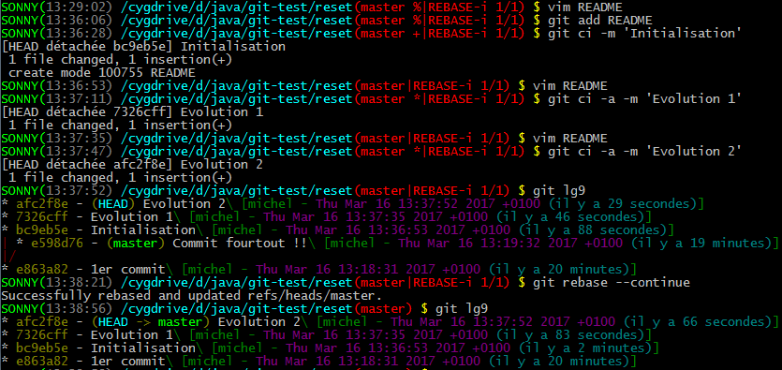
Git, un gestionnaire de source
Ménage dans ses commits avant un push :
git rebase -i
Découper
Notes:
C’est le cas de figure le plus avancé. Git va exécuter le commit à découper, puis nous donner la main juste après, donc sur un clean tree. À nous de procéder aux manipulations souhaitées, pour reprendre ensuite le fil du rebase à partir, là aussi, d’un clean tree. Le verbe nécessaire est edit. Voyons cela en détails :
Pour diviser un commit, il doit être défait, puis partiellement indexé et validé autant de fois que vous voulez pour en finir avec lui. Par exemple, supposons que vous voulez diviser le commit du milieu dans l'exemple des trois commits ci-dessous. Plutôt que « updated README formatting and added blame », vous voulez le diviser en deux commits : « updated README formatting » pour le premier, et « added blame » pour le deuxième. Vous pouvez le faire avec le script rebase -i en remplaçant l'instruction sur le commit que vous voulez diviser en « edit » :
pick f7f3f6d changed my name a bit
edit 310154e updated README formatting and added blame
pick a5f4a0d added cat-file
Puis, lorsque le script vous laissera accès à la ligne de commande, vous annulerez (reset) ce commit, vous reprendrez les modifications que vous voulez pour créer plusieurs commits. En reprenant l'exemple, lorsque vous sauvegardez et quittez l'éditeur, Git revient au parent de votre premier commit de votre liste, applique le premier commit (f7f3f6d), applique le deuxième (310154e), et vous laisse accès à la console. Là, vous pouvez faire une réinitialisation mélangée (mixed reset) de ce commit avec git reset HEAD^, qui défait ce commit et laisse les fichiers modifiés non indexés. Maintenant, vous pouvez indexer et valider les fichiers sur plusieurs validations, et exécuter git rebase --continue quand vous avez fini :
$ git reset HEAD^
$ git add README
$ git commit -m 'updated README formatting‘
$ git add lib/simplegit.rb$ git commit -m 'added blame‘
$ git rebase --continue
Git applique le dernier commit (a5f4a0d) de votre script, et votre historique ressemblera alors à :
$ git log -4 --pretty=format:"%h %s“
1c002dd added cat-file
9b29157 added blame
35cfb2b updated README formatting
3cc40e changed my name a bit
Une fois encore, ceci modifie les empreintes SHA1 de tous les commits dans votre liste, soyez donc sûr qu'aucun commit de cette liste n'ait été poussé dans un dépôt partagé.

Slide 51
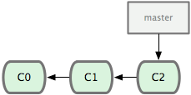
Git, un gestionnaire de source
Les principes de Merge : comprendre Fast forward et True Merge
Un historique simple et court.
Apparaît un problème numéroté
#53 dans le suivi de faits technique.
git checkout -b iss53
On bascule donc sur cette branche…
Notes:
Vous avez décidé de travailler sur le problème numéroté #53 dans le suivi de faits techniques que votre entreprise utilise. Pour clarifier, Git n'est pas lié à un gestionnaire particulier de faits techniques. Mais comme le problème #53 est un problème ciblé sur lequel vous voulez travailler, vous allez créer une nouvelle branche dédiée à sa résolution. Pour créer une branche et y basculer tout de suite, vous pouvez lancer la commande git checkout avec l'option –b
git init
git ci –allow-empty
Vim fichier1
Git add fichier1
Git ci –m fichier1 ‘Ajout fichier1’

Slide 52
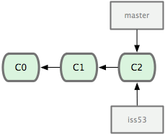
Git, un gestionnaire de source
Les principes de Merge : comprendre Fast forward et True Merge
On travaille sur iss53 et on commit.
vim index.html
git commit -a -m 'ajout d'un pied de page [#53]‘
HEAD se déplace…
Notes:
Vous travaillez sur votre site web et validez des modifications. Ce faisant, la branche prob53 avance, parce que vous l'avez extraite (c'est-à-dire que votre pointeur HEAD pointe dessus)
git co -b iss53
vim .git/HEAD -> ref: refs/heads/iss53
ll .git/refs/heads/ -> on voit iss53 et master
vim .git/refs/heads/master -> SHA1
vim .git/refs/heads/iss53 -> même SHA1
vim fichier2
git add fichier2
git ci -m 'Ajout fichier2‘
git lg
vim .git/refs/heads/master -> SHA1 de master
vim .git/refs/heads/iss53 -> SHA1 de iss53

Slide 53
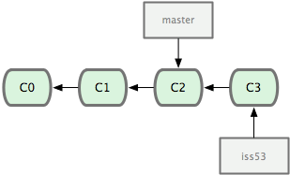
Git, un gestionnaire de source
Les principes de Merge : comprendre Fast forward et True Merge
Apparaît un problème bloquant en production.

Slide 54
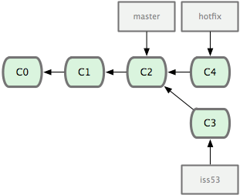
Git, un gestionnaire de source
Les principes de Merge : comprendre Fast forward et True Merge
On crée une branche hotfix pour la correction urgent !
git co master
git co -b 'hotfix'
vim index.html
git ci -a -m "correction du bug"
Notes:
Maintenant vous recevez un appel qui vous apprend qu'il y a un problème sur le site web, un problème qu'il faut résoudre immédiatement. Avec Git, vous n'avez pas besoin de déployer les modifications déjà validées pour prob53 avec les correctifs du problème et vous n'avez pas non plus à suer pour éliminer ces modifications avant de pouvoir appliquer les correctifs du problème en production. Tout ce que vous avez à faire, c'est simplement rebasculer sur la branche master.
Cependant, avant de le faire, notez que si votre copie de travail ou votre zone d'index contiennent des modifications non validées qui sont en conflit avec la branche que vous extrayez, Git ne vous laissera pas basculer de branche. Le mieux est d'avoir votre copie de travail dans un état propre au moment de basculer de branche. Il y a des moyens de contourner ceci (précisément par le remisage et l'amendement de commit) dont nous parlerons plus loin. Pour l'instant, vous avez validé tous vos changements dans la branche prob53 et vous pouvez donc rebasculer vers la branche master :
À présent, votre répertoire de copie de travail est exactement dans l'état précédent les modifications pour le problème #53 et vous pouvez vous consacrer à votre correctif. C'est un point important : Git réinitialise le répertoire de travail pour qu'il ressemble à l'instantané de la validation sur laquelle la branche que vous extrayez pointe. Il ajoute, retire et modifie les fichiers automatiquement pour assurer que la copie de travail soit identique à ce qu'elle était lors de votre dernière validation sur la branche.
Ensuite, vous avez un correctif à faire. Créons une branche de correctif sur laquelle travailler jusqu'à ce que ce soit terminé
git co -b hotfix
vim fichier3
git ci -a -m 'Ajout fichier3‘
git lg

Slide 55
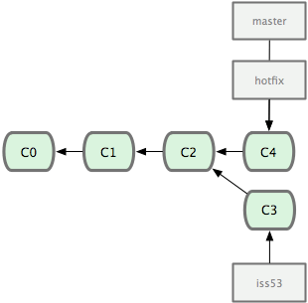
Git, un gestionnaire de source
Les principes de Merge : comprendre Fast forward et True Merge
Et on fusionne :
git co master
git merge hotfix
C4 est descendant direct de C2 ->
Fast forward = Git ne fait que déplacer la référence master de C2 vers C4
Notes:
Vous noterez la mention « Fast forward » qui signifie avance rapide dans cette fusion. Comme le commit pointé par la branche que vous avez fusionnée était directement descendant du commit sur lequel vous vous trouvez, Git a avancé le pointeur en avant. Autrement dit, lorsque l'on cherche à fusionner un commit qui peut être joint en suivant l'historique depuis le commit d'origine, Git avance simplement le pointeur car il n'y a pas de travaux divergents à réellement fusionner — ceci s'appelle l'avance rapide.
git co master
git merge hotfix
git lg

Slide 56
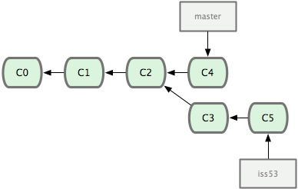
Git, un gestionnaire de source
Les principes de Merge : comprendre Fast forward et True Merge
On peut supprimer la branche hotfix
git br -d hotfix
Puis basculer sur la branche du problème #53 pour finir la correction
git co iss53
vim index.html
git ci -a -m 'Nouveau pied de page terminé #53'
Notes:
Git co iss53
vim fichier2
git ci -a -m 'Modif fichier2‘
Git lg

Slide 57
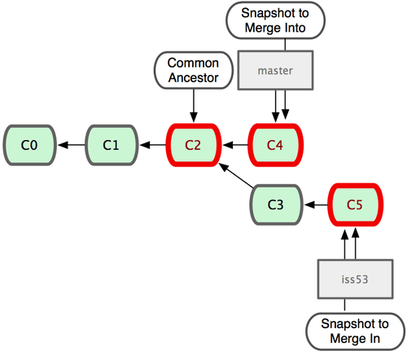
Git, un gestionnaire de source
Les principes de Merge : comprendre Fast forward et True Merge
Le #53 est résolu, on doit fusionner
git co master
git merge iss53
C4 n’est pas l’ancêtre direct de la branche iss53 ->
True Merge = simple fusion à trois sources, en utilisant les deux instantanés pointés par les sommets des branches et l'ancêtre commun des deux.
Notes:
Supposons que vous ayez décidé que le travail sur le problème #53 est terminé et se trouve donc prêt à être fusionné dans la branche master. Pour ce faire, vous allez rapatrier votre branche prob53 de la même manière que vous l'avez fait plus tôt pour la branche correctif. Tout ce que vous avez à faire est d'extraire la branche dans laquelle vous souhaitez fusionner et lancer la commande git merge.
Le comportement semble légèrement différent de celui observé pour la fusion précédente de correctif.
Dans ce cas, l'historique de développement a divergé à un certain point. Comme le commit sur la branche sur laquelle vous vous trouvez n'est plus un ancêtre direct de la branche que vous cherchez à fusionner, Git doit travailler. Dans ce cas, Git réalise une simple fusion à trois sources, en utilisant les deux instantanés pointés par les sommets des branches et l'ancêtre commun des deux.
Git co master
Git merge iss53
Git lg

Slide 58
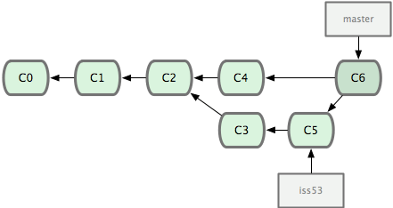
Git, un gestionnaire de source
Les principes de Merge : comprendre Fast forward et True Merge
Création automatiquement un nouveau commit
Notes:
Au lieu d'avancer simplement le pointeur de branche, Git crée un nouvel instantané qui résulte de la fusion à trois branches et crée automatiquement un nouveau commit qui pointe dessus. On appelle ceci un commit de fusion, qui est spécial en ce qu'il comporte plus d'un parent.
Il est à noter que Git détermine par lui-même le meilleur ancêtre commun à utiliser comme base de fusion ; ce comportement est très différent de celui de CVS ou Subversion (antérieur à la version 1.5), où le développeur en charge de la fusion doit trouver par lui-même la meilleure base de fusion. Cela rend la fusion beaucoup plus facile dans Git que dans les autres systèmes.
À présent que votre travail a été fusionné, vous n'avez plus besoin de la branche prob53. Vous pouvez l'effacer et fermer manuellement le ticket dans votre outil de suivi de faits techniques :
git branch -d iss53

Slide 59
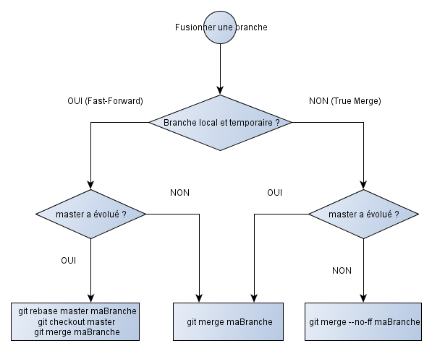
Git, un gestionnaire de source
Les principes de Merge : comprendre Fast forward et True Merge
Début d’un workflow…

Slide 60
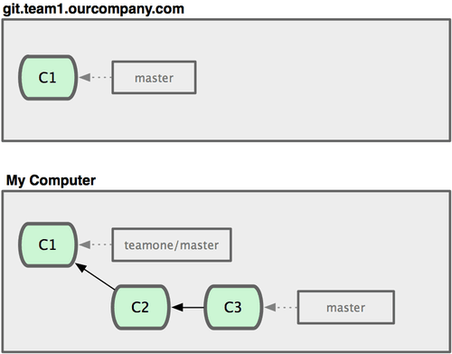
Git, un gestionnaire de source
Best Practice :
Ne rebasez jamais des commits qui ont déjà été poussés sur le dépôt central.
Pierre a fait un premier commit C1, qu’il a poussé sur le central.
Historique sur le central
Jean clone et travaille sur son dépôt local. Il crée en local C2 C3

Slide 61
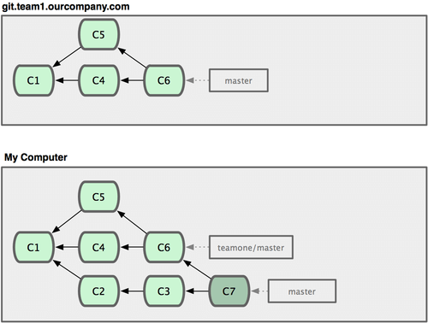
Git, un gestionnaire de source
Best Practice :
Ne rebasez jamais des commits qui ont déjà été poussés sur le dépôt central.
Pierre, de son coté, a avancé sur son travail (C4, C5). Il réalise une fusion (C6) et commit sur le central.
Jean merge la branche distante dans son dépôt local (C7)

Slide 62
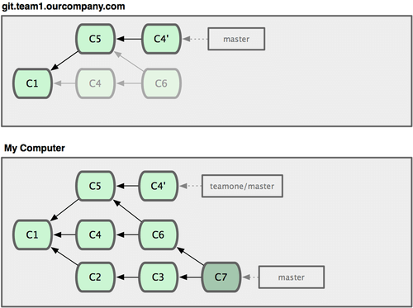
Git, un gestionnaire de source
Best Practice :
Ne rebasez jamais des commits qui ont déjà été poussés sur le dépôt central.
Pierre se rend compte qu’il a commité une bêtise et revient en arrière : il réalise un rebase. De plus, il force l’écrasement de l’historique via git push --force
Jean fetch le dépôt distant dans son dépôt local

Slide 63
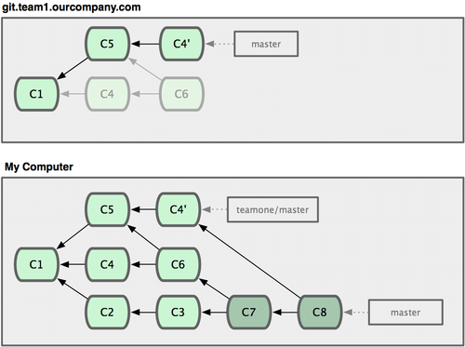
Git, un gestionnaire de source
Best Practice :
Ne rebasez jamais des commits qui ont déjà été poussés sur le dépôt central.
Pour continuer à suivre Pierre, Jean doit merger. Il se retrouve donc avec C4 et C4’ dans son historique. Ces 2 commits ont des empreintes SHA1 différentes mais introduisent les même modifications et ont les mêmes messages de validation.
Par son rebase d’un commit publié, Pierre pollue l’historique, ce qui est déroutant.
De plus, si Jean pousse cet historique sur le serveur, il réintroduit tous ces commits rebasés sur le serveur central, ce qui va encore plus dérouter les autres développeurs.

Slide 64
Git, un gestionnaire de source
Best Practice :
Ne rebasez jamais des commits qui ont déjà été poussés sur le dépôt central.
Citation documentation Git :
« Si vous considérez le fait de rebaser comme un moyen de nettoyer et réarranger des commits avant de les pousser et si vous vous en tenez à ne rebaser que des commits qui n'ont jamais été publiés, tout ira bien.
Si vous tentez de rebaser des commits déjà publiés sur lesquels les gens ont déjà basé leur travail, vous allez au devant de gros problèmes énervants. »

Slide 65
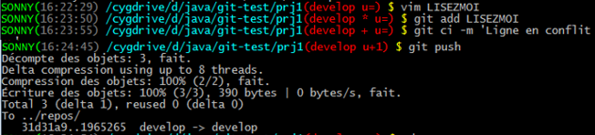
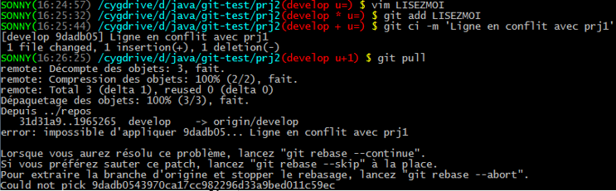
Git, un gestionnaire de source
La gestion des conflits
Un développeur modifie un fichier : LISEZMOI :
Un autre dev modifie le même fichier
La dernière commande git pull tente de mettre à jour prj2 -> conflit sur le fichier LISEZMOI !

Slide 66
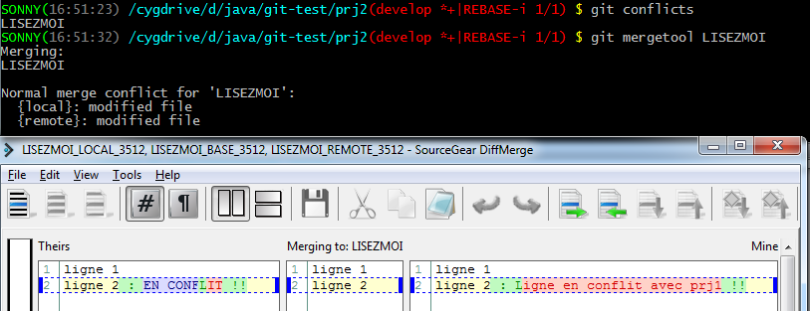

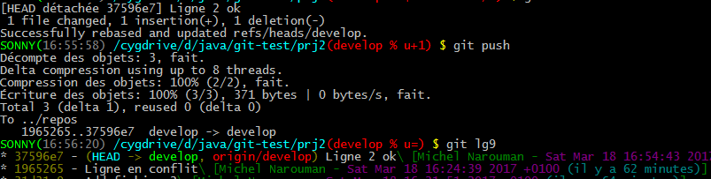
Git, un gestionnaire de source
La gestion des conflits
L’alias ‘conflicts’ (git ls-files -u | cut -f 2 | sort –u) donne les fichiers en conflit :
Je règle le conflit (Merging to) et je sauvegarde.
Je demande à git de continuer la gestion du conflit :
Ne pas oublier
git diff (--staged)
Notes:
[diff]
tool = diffmerge
renames = true
mnemonicPrefix = true
[difftool]
prompt = false
trustExitCode = false
[difftool "diffmerge"]
cmd = d:/DiffMerge/sgdm.exe $LOCAL $BASE --title1=\"Theirs\" --title2=\"Mine\"
keepBackup = false
[merge]
tool = diffmerge
[mergetool "diffmerge"]
cmd = d:/DiffMerge/sgdm.exe $LOCAL $BASE $REMOTE --result=$MERGED --title1=\"Mine\" --title2=\"Merging to: $MERGED\" --title3=\"Theirs\"
trustExitCode = false
keepBackup = false

Slide 67

Git, un gestionnaire de source
Définir un workflow clair
******************* FEATURE *******************************
*********** Creating a feature branch **********************
git flow feature start foo
*********** Importing a finished feature on develop ******
git flow feature finish foo
****************************************************************
********************* RELEASE ******************************
*********** Creating a release branch **********************
git flow release start v1.0.0
bump-version.sh v1.0.0
*********** Finishing a release branch *********************
git flow release finish v1.0.0
****************************************************************
******************** HOTFIX ********************************
*********** Creating the hotfix branch **********************
git flow hotfix start typo
bump-version.sh 1.2.1
*********** Finishing a hotfix branch ************************
git flow hotfix finish typo
*****************************************************************
Notes:
https://danielkummer.github.io/git-flow-cheatsheet/

Slide 68

Git, un gestionnaire de source
Définir un workflow clair
Notes:
Gestion d’une fonctionnalité
Un développeur commence une fonctionnalité. Il crée la branche correspondance à partir de develop
git checkout -b myfeature develop
Il peut maintenant travailler sur sa fonctionnalité. Une fois terminée, il l’importe sur develop
git checkout develop
git merge --no-ff myfeature
git branch -d myfeature
Si ce n’est pas déjà fait, le team Leader a ajouté repository du développeur :
git remote add dev1 git://10.31.128.195/i1
Et peut faire un fetch pour vérifier le travail avant import dans develop :
git fetch dev1git co dev1/develop
Si c’est ko, retour à l’étape 1), le développeur corrige. Sinon, le team leader intègre sur develop
git co develop
git merge dev1/develop
git push origin develop
Les développeurs se mettent à jour avec
git pull origin develop

Slide 69

Git, un gestionnaire de source
Définir un workflow clair
Notes:
Gestion d’une release
Il est temps de livrer. C’est le rôle du team leader. Il crée une branche portant un nom avec la version
git checkout -b release-1.2
Il modifie les fichiers de version
bump-version.sh 1.2 *
Qu’il committe (si le scripte ne l’a pas déjà fait) :
git commit -a -m "Bumped version number to 1.2"
Le team leader peut avoir encore quelques tâches d’intégration à réaliser. Une fois terminé, il merge la branche de release avec master
git co master
git merge --no-ff release-1.2
git push origin master
Il crée le tag
git tag -a 1.2
Et il met à jour develop pour les développeurs
git co develop
git merge --no-ff release-1.2
git push origin develop
Puisque tagger, la branche peut être supprimée
git remove release-1.2
Les développeurs se mettent à jour avec
git pull origin develop

Slide 70

Git, un gestionnaire de source
Définir un workflow clair
Notes:
Gestion d’un bug
Un bug peut survenir n’importe quand, urgent ou pas à corriger.
Le développeur, ayant cette tâche, crée une branche pour corriger ce bug
git checkout -b hotfix-1.2.1
Il crée le versionning. Le numéro de version doit être défini en commun avec le chef de projet, et le team leader !
bump-version.sh 1.2.1
git commit -a -m "Bumped version number to 1.2.1"
Le développeur crée un ou plusieurs commit pour la correction, mais il sera bon de retravailler ces commits
pour n’en avoir plus qu’un seul représentatif de la correction de ce bug (voir § Nettoyer son historique avant envoi )
git ci -m "Fixed severe production problem"
Une fois qu’il a fini, il met à jour develop et supprime la branche
git co develop
git merge --no-ff hotfix-1.2.1
git remove hotfix-1.2.1
Le team leader prend la main pour l’intégration. Il fait un fetch pour vérifier avant import dans develop
git fetch dev1
git co dev1/develop
Si c’est ko retour à l’étape 1), le développeur corrige, sinon, le team leader intègre sur develop
git tag -a 1.2.1
git co develop
git merge --no-ff dev1/develop
git push origin develop
Et le cas échéant sur master pour une livraison express
git co master
git merge --no-ff develop
git push origin master
Les développeurs se mettent à jour avec
git pull origin develop

Slide 71
Git, un gestionnaire de source
Recommandations
Workflow :
Les branches devraient être utilisés pour représenter une seule demande de livrable à partir d'une demande métier (comme une user-story unique ou correction d'un bug). Quelque chose qui peut être approuvée par le métier qui contient tout le nécessaire pour que cette seule demande puisse conduire à une release et rien de plus!
Plus longue est la durée de vie d'une branche sans merge, plus grand est le risque de conflits et de problèmes de déploiement. Branches courtes -> merge simple et de déployer plus propre.
L'implication du métier dans votre workflow est essentiel. Ne pas fusionner, ne pas déployer, ne pas avancer sans leur apport. Sinon la douleur et les larmes vont s'ensuivre (ou pire).
Évitez les Revert. Testez, testez, testez votre branche avant un merge. Lors du merge, utiliser "git merge --no-ff" facilitera un revert si vraiment c’est nécessaire.
Votre workflow doit correspondre à la façon dont vous produisez une release. Votre stratégie de branche et de merge doit permettre une release simple à produire.
Un workflow simple et évolutif permet un travail simple et une meilleur adoption par les développeurs ! Cela se définit en équipe mais c’est le chef de projet qui tranche !

Slide 72
Git, un gestionnaire de source
Recommandations
Message de commit :
50 caractères maximum pour le titre, résumant les changements.
Selon le contexte, la première ligne est traitée comme le sujet d'un email et le reste séparé par une ligne blanche, comme le corps du message.
Utiliser le présent des verbes.
Les listes à puces sont autorisées, typiquement avec un moins(-) ou un astérisque (*).
Le corps du message doit comprendre des lignes de 72 caractères maximum pour plusieurs raisons :
git format-patch --stdout convertit une série de soumission en une série d'emails.
Le log Git ne revient pas automatiquement à la ligne, sans retour chariot il est donc étalé sur une seule ligne donc difficile à lire. Le nombre 72 est le résultat du calcul des 80 du terminal (selon la nétiquette des mails), moins les 4 de l'indentation et les 4 de sa symétrie à droite.
Notes:
La nétiquette est une règle informelle, puis une charte qui définit les règles de conduite et de politesse recommandées sur les premiers médias de communication mis à disposition par Internet. Il s'agit de tentatives de formalisation d'un certain contrat social pour l'Internet.
git format-patch : Voir https://git-scm.com/book/fr/v1/Git-distribu%C3%A9-Contribution-%C3%A0-un-projet#Grand-projet-public

Slide 73

Git, un gestionnaire de source
Recommandations
Message de commit :

Slide 74




Git, un gestionnaire de source
Organisation
(Delivery manager)

Slide 75

Git, un gestionnaire de source
Organisation

Slide 76
Git, un gestionnaire de source
La bible : https://git-scm.com/book/fr/v1
Autres liens utils :
https://git-scm.com/book/fr/v1
http://www-cs-students.stanford.edu/~blynn/gitmagic/intl/fr/ch02.html#_exercice
https://fr.atlassian.com/git/tutorials
GitFlow : http://nvie.com/posts/a-successful-git-branching-model/
git-flow cheatsheet : https://danielkummer.github.io/git-flow-cheatsheet/
Git flow install: https://github.com/petervanderdoes/gitflow-avh
VIM : http://www.commentcamarche.net/faq/7961-petit-tuto-sur-vi-vim
Un historique propre : https://delicious-insights.com/fr/articles/bien-utiliser-git-merge-et-rebase/
Merge et diff : https://git-scm.com/book/fr/v1/Personnalisation-de-Git-Configuration-de-Git

